Slide 1
第4章 计算机网络组成
计算机网络传输介质
网络连接设备
网络拓扑结构
结构化布线

Slide 2
学习目标
掌握网络中常用传输介质的特性及使用范围
掌握网络中常用网络设备的功能、工作原理及应用范围
掌握网络拓扑结构的基本概念
了解综合布线的基本知识、目前常用的综合布线系统，一级结构化布线系统应注意的事项

Slide 3
4.1 计算机网络传输介质
有线传输介质
  双绞线
  同轴电缆
  光纤
无线传输介质
  红外线
  激光
  无线电系统
  微波
  卫星

Slide 4
1.双绞线
双绞线是由相互绝缘的铜线按一定的扭矩两两绞合在一起组成，绞合的目的是为了减少信号之间的串扰和外部电磁干扰。
双绞线的性能较好，价格低，安装简单，是目前使用最广泛的传输介质，适合于近距离传输。
双绞线分为两类：屏蔽双绞线STP和非屏蔽双绞线 UTP

Slide 5
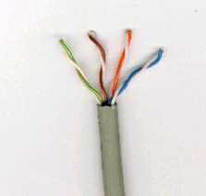
非屏蔽双绞线（UTP）
双绞线外没有任何附加屏蔽
一般地，在网络布线中使用UTP
5类UTP

Slide 6
非屏蔽双绞线（UTP）
UTP类别 | 最高工作频率/MHZ | 最高数据传输率/Mbps | 主要用途
3类 | 16 | 10 | 10Mbps网络
4类 | 20 | 16 | 10Mbps网络（用的很少）
5类 | 100 | 100 | 10Mbps和100Mbps的网络
超5类 | 100 | 155 | 10Mbps、100Mbps和1000Mbps的网络
6类 | 250 | 高于1000 | 1000Mbps以上的网络环境

Slide 7
屏蔽双绞线（STP）
以锡箔屏蔽以减少干扰和串音
优点
  能够减少辐射，防止信息被窃，具有较高的数据传输率（155Mbps）
缺点
  价格相对较高
  安装比UTP困难，必须使用特殊的连接端

Slide 8
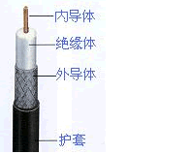
2.同轴电缆
内导体：位于同轴电缆的中心，是信号传输的媒介
绝缘体：用来屏蔽内导体与外导体组成的屏蔽层
外导体：用来隔绝外界的电磁干扰，以保证内导体信号传输的稳定性
护套：具有绝缘和保护内部材料的双重功能

Slide 9
2.同轴电缆
同轴电缆可以分为基带同轴电缆和宽带同轴电缆
基带同轴电缆，应用于计算机网络的传输介质，主要包括粗缆和细缆两大类。
宽带同轴电缆，主要应用于广播电视信号的传送。

Slide 10
粗缆
适用于较大型的局域网的网络布线。其特点为：
  每个网段长度可达500m，最多可采用4个中继器连接5个网段，其最大传输距离为2500m。
  粗缆不能与网卡直接相连，需要通过一个转接器转成AUI接头，然后再接到带有AUI接口的网卡上。
  网络安装维护比较困难，并且成本比较高。

Slide 11
细缆
一般应用于总线型局域网中，其特点为：
每个网段长度可达185m，最多可采用4个中继器连接5个网段，其最大传输距离为925m。
需要有BNC接口，并由BNC-T型头连接到网络中
在主干线的两端必须分别安装50Ω电阻的终阻器
安装简单，成本较低，但受网络布线结构的限制，不便于维护。

Slide 12
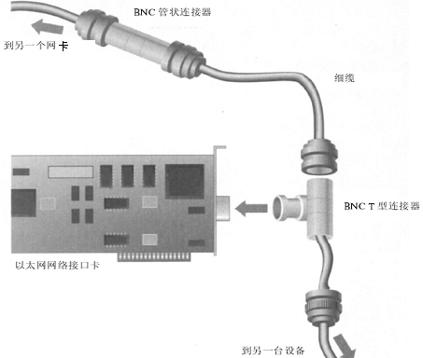
细缆连接示意图

Slide 13
说 明
粗同轴电缆与细同轴电缆是指同轴电缆的直径大还是小。
粗缆适用于比较大型的局部网络，它的标准距离长、可靠性高。但是网络安装、维护等方面比较困难，造价高。
细缆安装比较简单，造价较低。
同轴电缆比双绞线贵，但数据传输速率高，带宽较宽，传输距离远，抗干扰能力较强，传统的以太网使用的是基带同轴电缆，目前已逐步被双绞线取代。

Slide 14
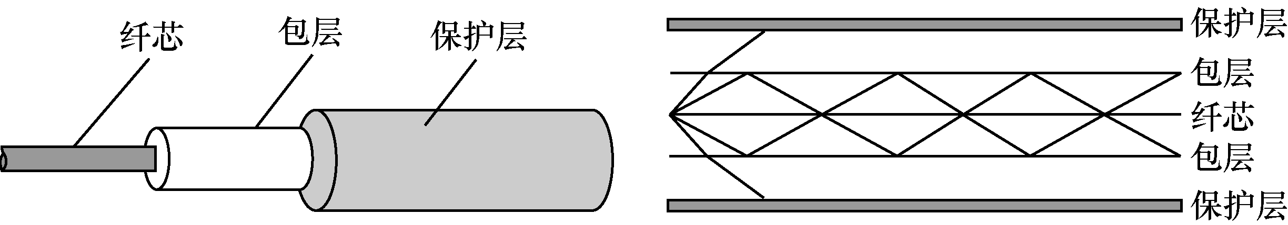
3.光纤
光纤结构示意图

Slide 15
3.光纤
光纤是以光脉冲信号的形式传输信号的，其特点为：
  依靠光波承载信息
  高传送速率，通信容量大
  传输损耗小，适合长距离传输
  抗干扰性能好，保密性好
  抗腐蚀
  轻便
  单向传输
  叉接困难（接入困难）

Slide 16
3.光纤
通常按照光在光纤中的传输模式可以将光纤分为单模光纤和多模光纤两种不同类型。其中，模是指以一定角度进入光纤的一束光。
单模光纤的性能比多模光纤好。
光纤的价格比较昂贵，因此在一般的应用中并不采用。

Slide 17
4.无线传输介质
无线介质实际上就是无线传输系统，主要分为光传输和无线电波传输两大类型。
特点
使用电磁波
无需物理连接
适用于长距离
种类
红外线
激光
无线电波
微波
卫星

Slide 18
4.无线传输介质
红外线
  特点
    传输要求一定的方向性,不能穿透固体物质。
    应用于短距离传输
    成本低、易制造
    易受环境影响
    应用：电视、空调遥控器
激光
  特点
    光束集中成一道光束再射向目的地
    易受环境影响
    应用：两栋楼之间

Slide 19
4.无线传输介质
无线电波（常用）
  特点
    传播特性与频率有关
    传输距离较远
    易穿透障碍物
微波
  特点
    频率在100MHz以上的无线电波，其能量将集中于一点并沿直线传输，即是微波。其频率范围是300MHz~300GHz
    传输距离与天线塔的高度有关，塔越高传输距离越远，但超过一定距离后，须用中继站来接力。两个中继站的距离一般为30~50km。

Slide 20
4.无线传输介质
卫星通信
  特点
    使用地球同步卫星做中继站。
    通信容量大，不受距离限制，信号干扰小，通信比较稳定
    传播延迟大，费用高，易受太阳噪声的干扰。

Slide 21
4.2 网络连接设备
网络适配器（网卡）
中继器
集线器
网桥
交换机
路由器
网关

Slide 22
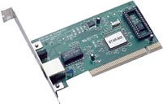
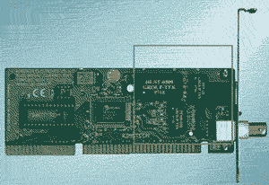
1.网络适配器（网卡）
网络适配器又称网络接口卡（NIC,Network Interface Card）,简称网卡。用于实现计算机和传输介质之间的物理连接，为计算机之间相互通信提供一条物理通道，并通过这条通道进行高速数据传输。
RJ-45接口网卡
BNC接口网卡

Slide 23
1.网络适配器（网卡）
功能
  完成物理层和数据链路层的功能
MAC地址
  又称网卡地址、物理地址、硬件地址。48位二进制表示，用户通常用12位十六进制数表示
分类
  ISA网卡、EISA网卡、PCI网卡、MCA网卡和PCMCIA网卡。

Slide 24
1.网络适配器（网卡）
网卡驱动程序
安装方法：
（1）执行安装程序（厂家所附带的）
（2）在设备管理器中手动安装：“我的电脑——属性——硬件——设备管理器”

Slide 25
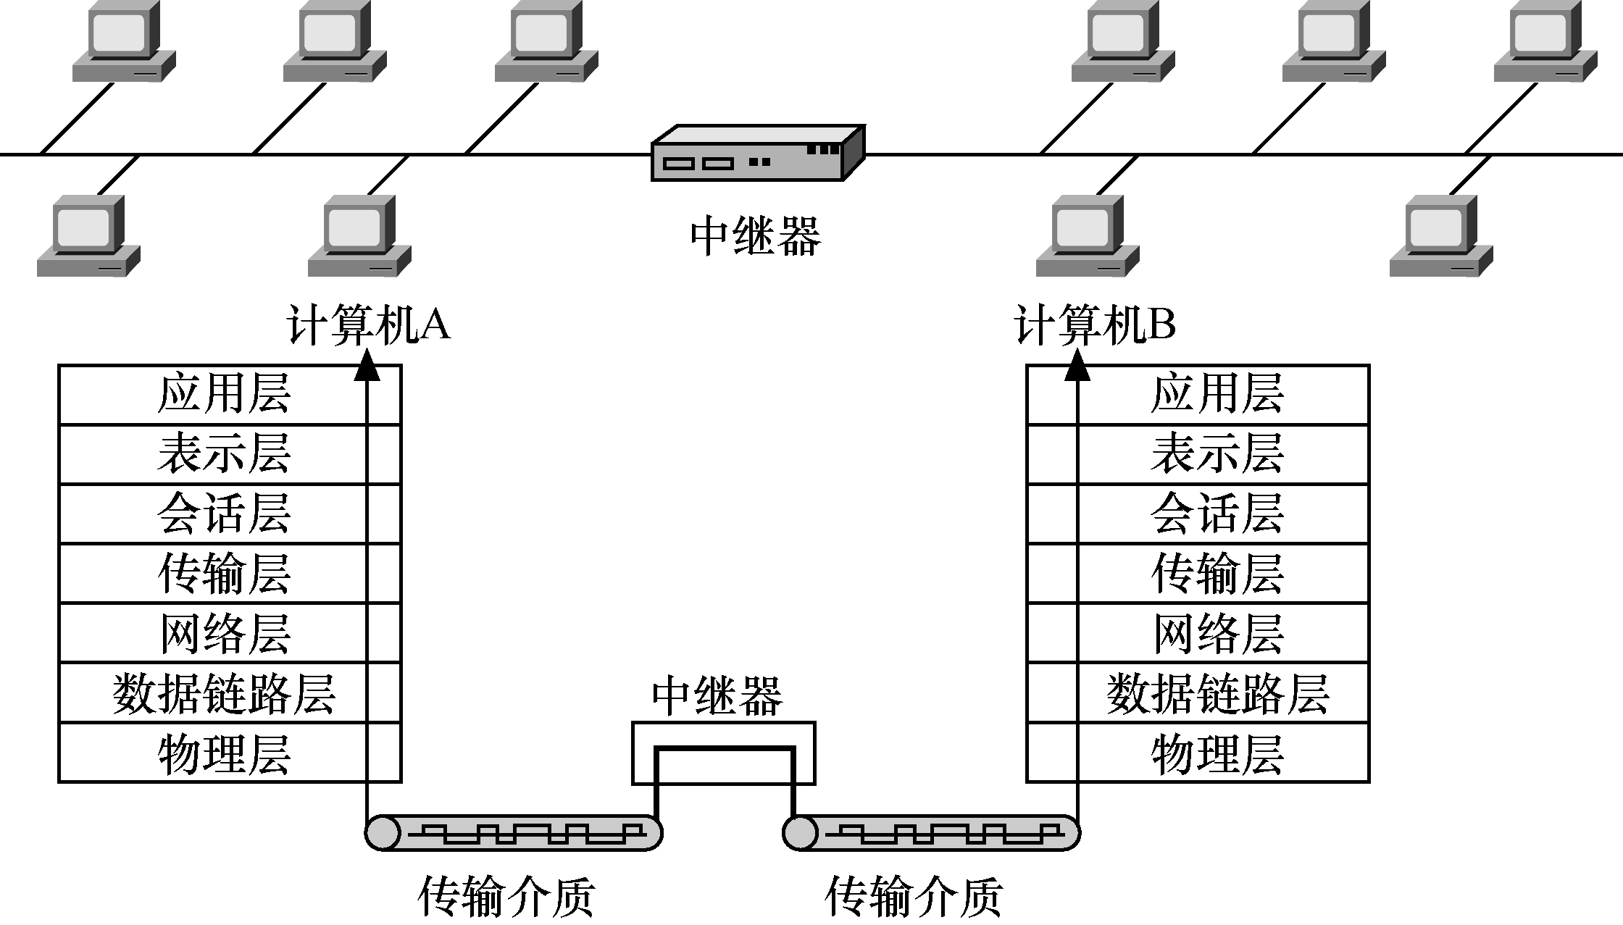
2.中继器（Repeater）
工作原理：由于数字信号在传输过程中，其高次谐波最易衰减而使信号变形，电缆上的阻抗、容抗也会使信号幅值和形状变小或失真，中继器在信号传输一定距离后对其进行整形和放大，但不对信号作校验等其他处理，故即使是一个错误的信息帧或信号中含有噪声，它都照样整形放大。

Slide 26
2.中继器（Repeater）
物理层设备
对弱信号进行放大或再生，以便延长传输距离
主要用于扩展局域网段的长度
优点：便宜、简单
缺点：再生电子干扰及错误信号
每个局域网中接入的中继器数量因受时延和衰耗的影响必须加以限制。（最多使用4个中继器，即2500m）

Slide 27
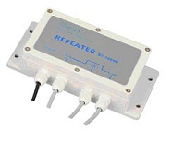
中继器（Repeater）

Slide 28
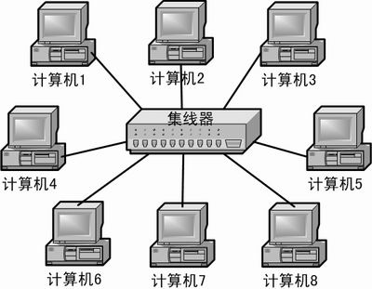
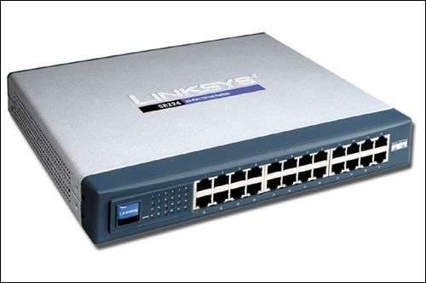
3.集线器(Hub)
又称集中器，可以看成是一种多端口的中继器，集线器的主要功能是对接收到的信号进行再生整形放大，以扩大网络的传输距离，同时把所有节点集中在以它为中心的节点上。它工作于OSI参考模型的物理层和数据链路层的MAC子层。

Slide 29
3.集线器(Hub)
优点
  当网络系统中某条线路或某节点出现故障时，不会影响网上其他节点的正常工作。
缺点
（1）用户带宽共享，带宽受限。其带宽由它的端口平均分配
例：总带宽为100Mb/s的集线器，连接4台工作站同时上网时，每台工作站平均带宽为100/4=25Mb/s。

Slide 30
3.集线器(Hub)
（2）广播方式，易造成网络风暴。
集线器是一个共享设备，它的主要功能只是一个信号放大和中转的设备，不具备自动寻址能力，即不具备交换作用，所有传到集线器的数据均被广播到与之相连的各个端口，容易形成网络风暴，造成网络堵塞。

Slide 31
3.集线器(Hub)
（3）非双工传输，网络通信效率低。
集线器的同一时刻每一个端口只能进行一个方向的数据通信，而不能像交换机那样进行双向双工传输，网络执行效率低，不能满足较大型网络通信需求。

Slide 32
集线器分类
1、按端口数量来分
目前主流集线器主要有8口、16口和24口等3大类（注意uplink端口）
2、 按带宽划分
通常可分为10Mbps、100Mbps、10／100Mbps三种
说明：这里所指的带宽是指整个集线器所能提供的总带宽

Slide 33
集线器分类
3、 按照配置的形式分
一般可分为独立型集线器、模块化集线器和堆叠式集线器三种。
4、 按照管理的方式分
可分为：切换式（即：智能集线器）、共享式和可堆叠共享式三种。
5、从是否可进行网络管理来分：不可网管型集线器和可网管型集线器两种。

Slide 34
4.网桥（Bridge）
又称桥接器,看上去有点像中继器，具有单个的输入端口和输出端口。
是工作在数据链路层的一种网络互连设备，它在互连的LAN之间实现帧的存储和转发
可分为透明网桥和源路由网桥

Slide 35
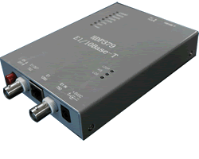
网桥（Bridge）
网桥示意图

Slide 36
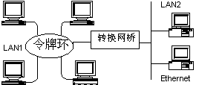
网桥（Bridge）
转换网桥的应用

Slide 37
5.交换机（Switch）
又称交换式集线器，工作在数据链路层上的、基于MAC识别、能完成封装转发数据包功能的网络设备。
交换机是集线器的升级换代产品，外型和集线器非常相似。
局域网交换机拥有许多端口，每个端口有自己的专用带宽，并且可以连接不同的网段。
为了实现交换机之间的互连或与高档服务器的连接，局域网交换机一般拥有一个或几个高速端口，如100M以太网端口、FDDI端口或155M ATM端口，从而保证整个网络的传输性能。

Slide 38
交换机（Switch）的特性
（1）通过支持并行通信，提高了交换机的信息吞吐量。
（2）将传统的一个大局域网上的用户分成若干工作组，每个端口连接一台设备或连接一个工作组，有效地解决拥挤现像。这种方法人们称之为网络微分段（Micro一segmentation）技术。
（3）虚拟网（VirtuaI LAN）技术的出现，给交换机的使用和管理带来了更大的灵活性。
（4）端口密度可以与集线器相媲美,一般的网络系统都是有一个或几个服务器，而绝大部分都是普通的客户机。客户机都需要访问服务器，这样就导致服务器的通信和事务处理能力成为整个网络性能好坏的关键。

Slide 39
交换机（Switch）特性
（5）交换机采用全双工技术进一步提高端口的带宽。普通的10M端口就可以变成20M端口，普通的100M端口就可以变成200M端口，这样就进一步提高了信息吞吐量。

Slide 40
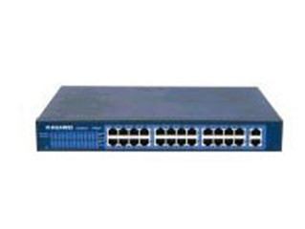
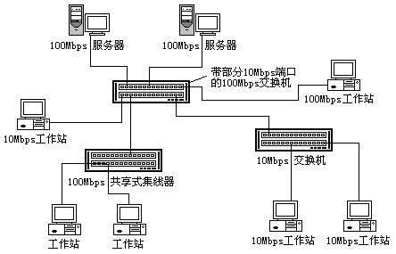
以太网交换机

Slide 41
交换机的种类
1、根据交换机使用的网络传输介质以及传输速度的不同
标准以太网交换机
快速以太网交换机
1000M以太网交换机
10G以太网交换机
FDDI交换机
ATM交换机

Slide 42
交换机的种类
2、根据交换机的应用层次
桌面型交换机
工作组交换机
部门级交换机
企业级交换机
3、根据交换机的端口结构
固定端口交换机
模块化交换机

Slide 43
交换机的种类
4、根据交换机完成的协议层功能
第二层交换机
第三层交换机
多层交换机

Slide 44
集线器与交换机的区别
1、工作层次不同
集线器：工作在物理层和数据链路层的MAC子层
交换机：工作在数据链路层
2、数据传输方式不同
集线器：广播方式
交换机：数据只对目的节点发送
3、带宽占用方式不同
集线器：所有端口是共享集线器的总带宽
交换机：每个端口都具有自己的带宽
4、传输模式不同
集线器：是共享传输介质的，一次只能传输一个任务
交换机：采用 全双工模式的，在同一时刻可以同时进行数据的发送和接收

Slide 45
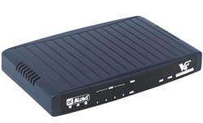
6.路由器（Router）

Slide 46
6.路由器（Router）
路由：是指把数据从一个地方传送到另一个地方的行为和动作。而路由器，正是执行这种行为动作的机器。
路由器是网络层设备，它决定网络通信能够通过的最佳路径。它依据网络层信息将数据包从一个网络向另一个网络转发。它能将不同网络或网段之间的数据信息进行“翻译”，以使它们能够相互“读”懂对方的数据，从而构成一个更大的网络。

Slide 47
6.路由器（Router）
功能
网络互连。路由器支持各种局域网和广域网接口，主要用于互连局域网和广域网，实现不同网络相互通信。
数据处理。提供包括分组过滤、分组转发、优先级、复用、加密、压缩和防火墙等功能。
网络管理。路由器提供配置管理、性能管理和流量控制等功能。

Slide 48
路由器工作原理
1、路由器接收来自它连接的某个网站的数据。
2、路由器将数据向上传递，并且（必要时）重新组合IP数据报。
3、路由器检查IP头部中的目的地址，如果目的地址位于发出数据的那个网络，那么路由器就放下被认为已经达到目的地的数据，因为数据是在目的计算机所在网络上传输。
4、如果数据要送往另一个网络，那么路由器就查询路由表，以确定数据要转发到的目的地。
5、路由器确定哪个适配器负责接收数据后，就通过相应的软件传递数据，以便通过网络来传送数据。

Slide 49
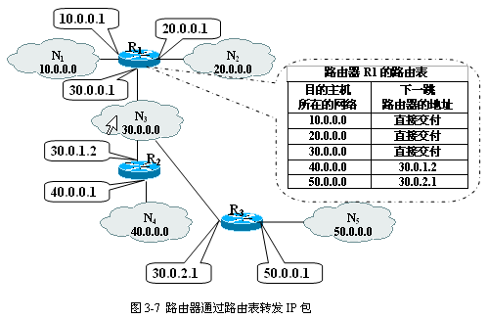
工作原理

Slide 50
与交换机区别
（1）工作层次不同
路由器：网络层
交换机：数据链路层
（2）数据转发所依据的对象不同
路由器：利用不同网络的ID号（即IP地址）来确定数据转发的地址。 IP地址则通常由网络管理员或系统自动分配。
交换机：利用物理地址或者说MAC地址来确定转发数据的目的地址。MAC地址通常是硬件自带的，由网卡生产商来分配的，而且已经固化到了网卡中去，一般来说是不可更改的。

Slide 51
与交换机区别
（3）路由器可以分割广播域 。连接到路由器上的网段会被分配成不同的广播域，广播数据不会穿过路由器。
交换机只能分割冲突域，不能分割广播域。由交换机连接的网段仍属于同一个广播域，广播数据包会在交换机连接的所有网段上传播，在某些情况下会导致通信拥挤和安全漏洞 。虽然第三层以上交换机具有VLAN功能，也可以分割广播域，但是各子广播域之间是不能通信交流的，它们之间的交流仍然需要路由器。
（4）路由器提供了防火墙的服务

Slide 52
7.网关（Gateway）
网关，又叫网间连接器、协议转换器，是一个网络连接到另一个网络的“关口”，它可以支持不同协议之间的转换，实现不同协议网络之间的互连。
网关的功能体现在OSI模型的高层，它将协议进行转换，将数据重新分组，以便在两个不同类型的网络系统之间通信。
网关一般是软件产品。
网关和多协议路由器组合在一起，可以连接多种不同的系统。和网桥一样，网关可以是本地的，也可以是远程的。主要有三类网关：
（1）协议网关；（2）应用网关；（3）安全网关

Slide 53
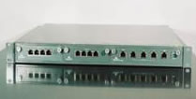
7.网关（Gateway）
网关示意图

Slide 54
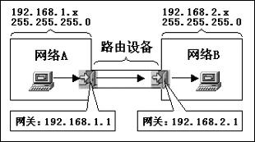
7.网关（Gateway）

Slide 55
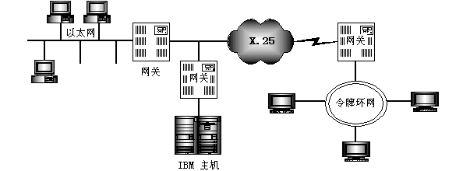
网关应用的实例

Slide 56
4.3 网络拓扑结构
网络拓扑结构：将网络中的主机、路由器等设备抽象成与大小、形状无关的点，将节点之间的通信线路抽象为线，这些点和线连接形成的几何形状即是~。它反映的是网络中各种设备之间的连接形式。其结构有以下几种：
总线形
星形
树形
环形
网状形

Slide 57
(1)总线形
总线拓扑结构中的各个节点都是通过相应的硬件接口连接到一条公共的访问线路上，一个节点发送的信号都可以沿着公共的访问线路传播，如图所示。

Slide 58
(1)总线形
优点
安装简单；所需通信器材、线缆的成本低；扩展方便
适用于一点发送、多点接收的场合。
缺点
①在重负荷下效率低
②总线的某一接头接触不良时，会影响到网络的通信，使整个网络瘫痪
③安全性较低，监控比较困难。

Slide 59

(2) 星形结构
星形拓扑结构有一个中央节点，以此为中心连接若干外围节点，任何两个节点之间要进行信号的传送必须通过中央节点，由发送端发出，经过中央节点后转发到接收端，如图所示。

Slide 60
(2) 星形结构
优点
容易在网络中增加新的站点；数据的安全性和优先级容易控制；易实现网络监控。
缺点
①中央节点的负担较重
②一旦发生故障会引起整个网络的瘫痪，因此要求中央节点的可靠性较高
③由于每个站点都要和中央节点直接相连，因而需要耗费大量的电缆。

Slide 61
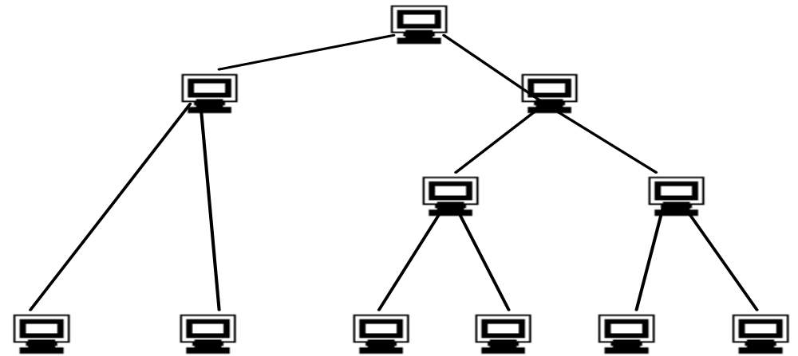
(3)树形结构
在树形拓扑结构中所有节点是按照一定的层次关系排列而成的，就像一棵倒立着的树，与总线结构的主要区别在于树形中有“根”，如图所示。一般中大型局域网采用这种拓扑结构。

Slide 62
(3)树形结构
优点
  结构比较灵活,易于进行网络的扩展，是星形结构的发展和扩充
缺点
  当根节点出现故障时,会影响到全局

Slide 63
(4)环形结构
环形拓扑结构是将所有节点依次连接起来，且并首尾相连构成一个环状结构。任何两个节点都必须通过环路进行数据的传输，发送端将信号发出，环状结构上的下一个节点对该信号进行检查，然后发送给下一个节点，依次传送，直到接收端接收到信号后将反馈信号发出，再经过其他节点传送到发送端，才完成一个信号的传输。

Slide 64
(4)环形结构
优点
  各个节点之间只有唯一的通信线路，路径的选择和控制比较容易
  采用令牌分配线路的的使用权，不存在线路的争用问题，节点之间信息传输的时间固定，实时性好
  在重负荷下效率高。
缺点
  环路维护复杂、安装困难，成本高
  扩展性差
  可靠性差（单环）
  故障检测复杂
  双环特例：FDDI

Slide 65
(5)网状结构
网状拓扑实际上是不规则形式，它主要用于广域网
优点
  可靠性高
缺点
  成本高，网络控制和路由选择比较复杂

Slide 66
总 结
当前网络拓扑结构中，小型网络中主要使用的是星形拓扑；大型网络中主要使用的是树形拓扑；在广域网中主要使用的是网状拓扑。

Slide 67
4.4 结构化布线
结构化布线系统的组成
结构化布线系统的主要特点

Slide 68
1.结构化布线系统的组成
结构化布线系统是指一座建筑或一群建筑内信号的综合传输系统，能够支持不同的业务类型传输、不同的数据类型传输和不同的传输介质。
由6大子系统组成：工作区子系统、水平子系统、垂直子系统、管理子系统、设备间子系统和建筑群子系统。

Slide 69
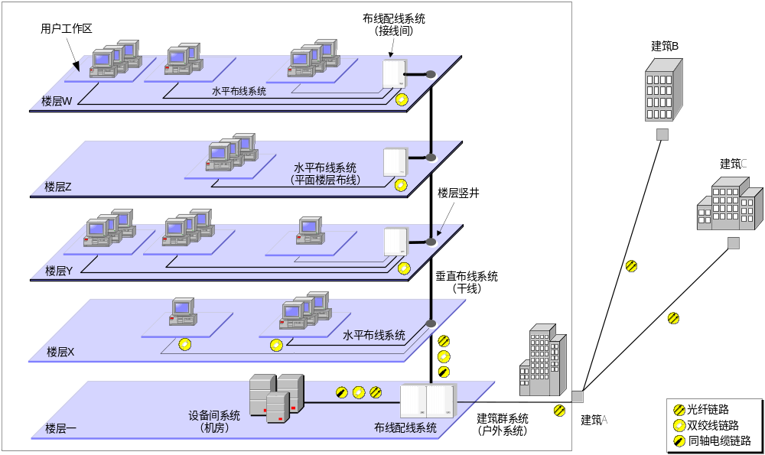
用户工作区系统
水平布线系统
垂直布线系统
管理子系统
（布线配线系统）
设备间系统
建筑群系统

Slide 70
工作区子系统
用户工作区，也称为工作区系统或用户端系统；
工作区子系统是由终端设备连接到信息插座的跳线和信息插座（采用8芯RJ-45型）所组成，通过插座即可以连接到计算机或其他终端。
用户工作区的结构化布线主要是将用户设备连接到整个布线系统中，它包括了用于连接用户设备的各种信息插座及相关配件（软线、连接器等）。
  信息插座应支持电话机、数据终端、计算机、电视机监视器等终端设备的设置和安装。
  信息插座可以安装在墙上、用户的办公桌上、地面上。

Slide 71
水平布线子系统
水平布线系统，也称为平面楼层布线系统，它是将垂直布线的干线线路延伸到用户工作区的通信插座；常用的双绞线有6类线和超5类线。
根据超5类线用于支持100Mbps传输的最大距离为100m，设计线从配线架至最远端的端口的长度小于90m。
水平布线系统起着支线的作用。它一端连接用户工作区，另一端连接垂直布线系统或设备间。
水平布线子系统的安装方法
  暗管预埋，墙面引线
  地下管槽，地面引线

Slide 72
垂直干线子系统
垂直布线系统，也称为干线系统。是建筑物布线系统中的主干线路，用于接线间、设备间和建筑物引入设施之间的线缆连接。
通常由垂直大对数铜缆或光缆组成，它的一端接于设备机房的主配线架上，另一端通常接在楼层接线间的各个管理分配线架上。

Slide 73
管理子系统
管理子系统，又称为布线配线系统、接线间系统。为建筑物楼层中水平布线的线缆和终端提供场所。
配线架管理模块，与水平双绞线连接选用先进通用的19in标准模块化配线架。

Slide 74
设备间子系统
设备间系统，也被称为机房系统。设备间通常安装有大型通信设备、主机或服务器的区域。
设备间系统主要包括用于连接内部网或公用网络所需要的各种设备和线缆。
设备间子系统在综合布线系统中为各类信息设备提供信息管理、信息传输服务。
针对计算机网络系统，它包括网络集线器设备、网络智能交换机及设备的连接线。

Slide 75
建筑群子系统
建筑群子系统，也称为户外系统。是将一个建筑物中的电缆延伸到另一个建筑物的通信设备和装置，通常由光缆和相应设备组成。
户外系统入内的处理方法：
  通过地下管道
  通过架空方式
  直埋电缆

Slide 76
2.结构化布线系统的主要特点
高开放性
高维护性
模块化组建
灵活性
高扩展性
高可靠性

